Slide 1
Projeto Software – Seletiva RobôCin 2019
Washington Igor - WISS

Slide 2
Soluções
Filtro de Perda
Filtro de Ruído
Filtro de Kalman

Slide 3
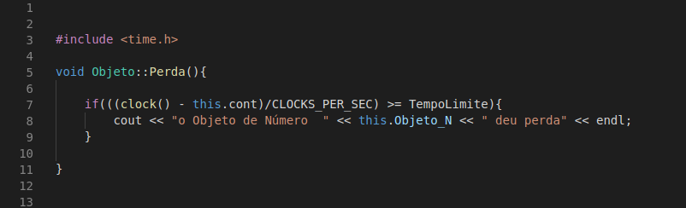
Filtro de Perda

Slide 4
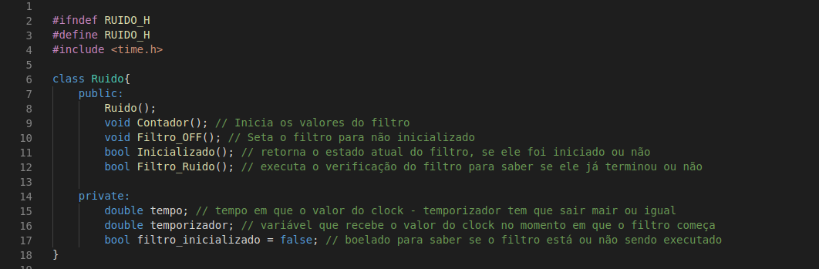
Filtro de Ruído

Slide 5
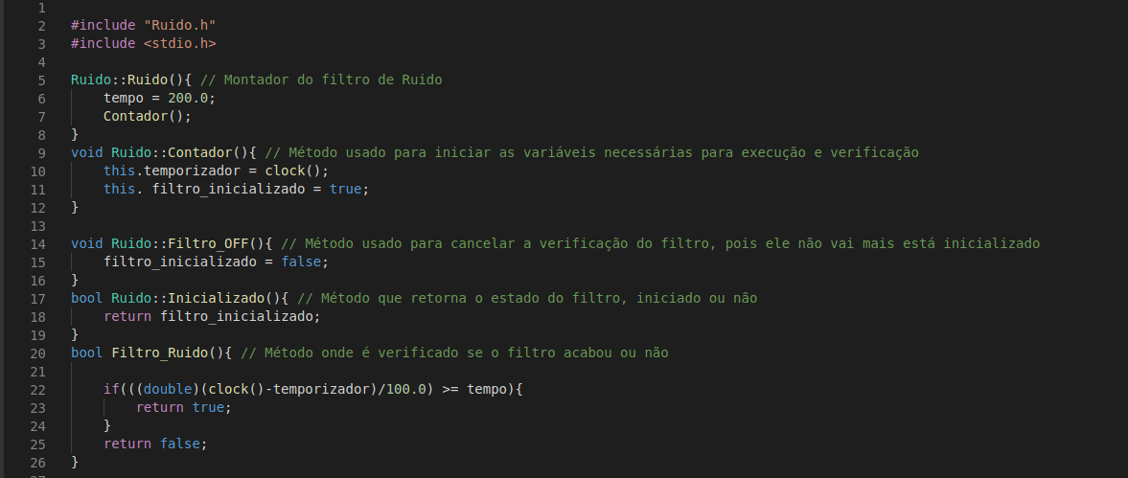
Filtro de Ruído

Slide 6
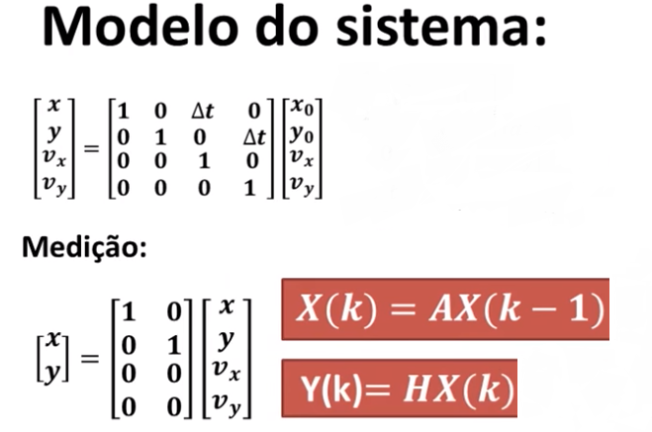
Filtro de Kalman

Slide 7
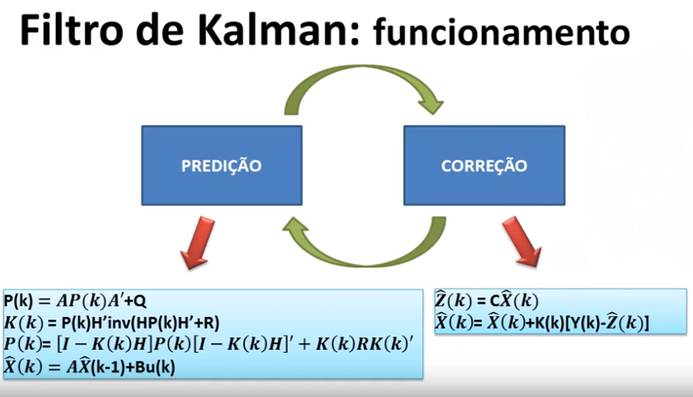
Filtro de Kalman

Slide 8
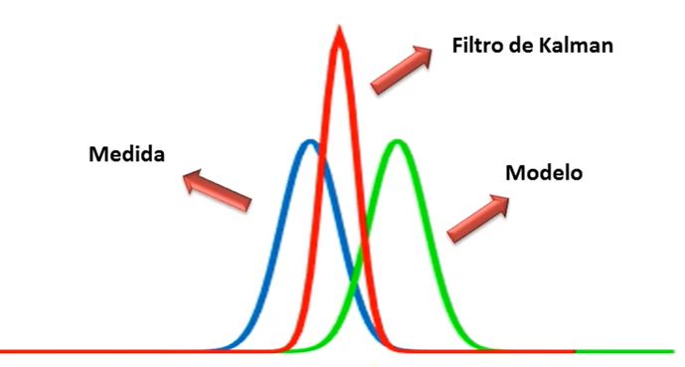
Filtro de Kalman

Slide 9
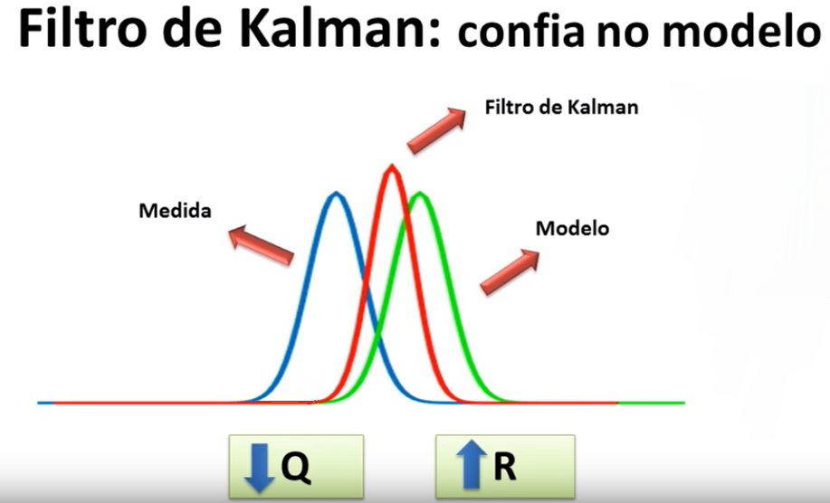
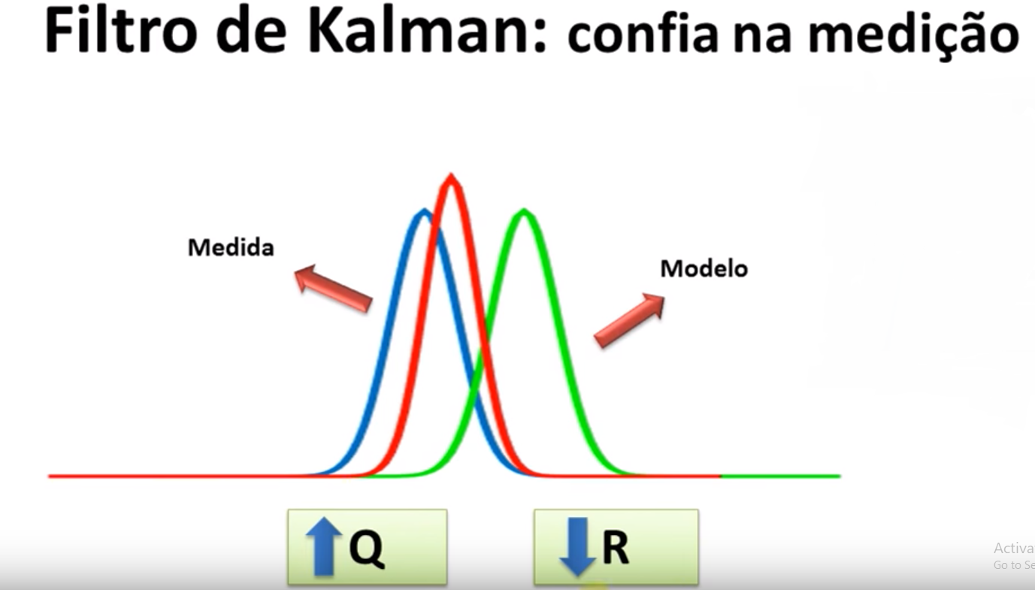
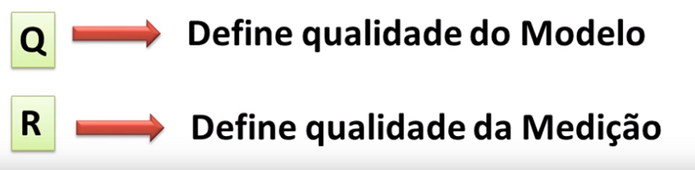
Filtro de Kalman

Slide 10
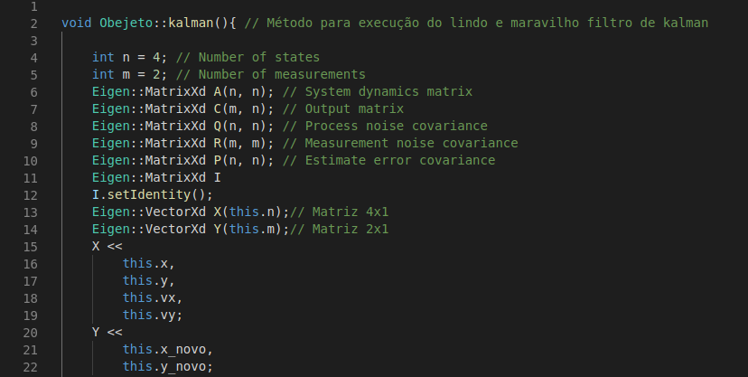
Filtro de Kalman

Slide 11
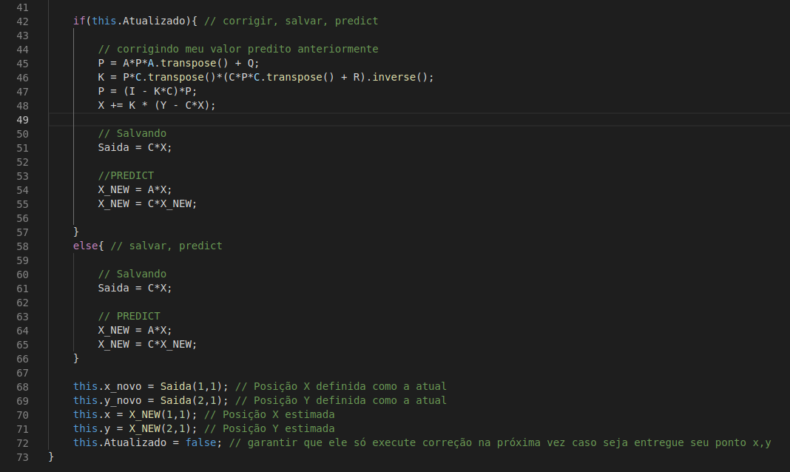
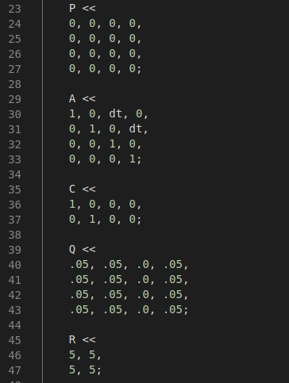
Filtro de Kalman

Slide 12
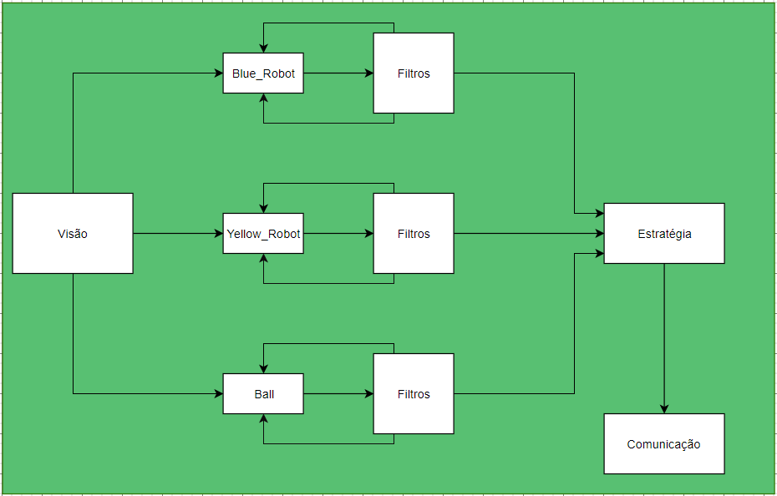
Diagrama

Slide 13
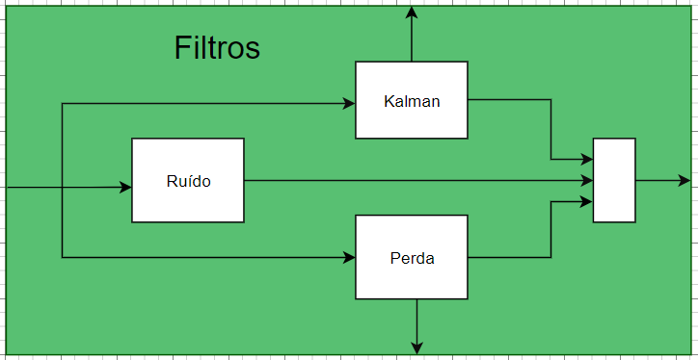
Diagrama

Slide 14
Referências
https:// www.youtube.com/watch?v=jCRs05ABcjI&t=1406s
https:// pt.wikipedia.org/wiki/Filtro_de_Kalman
https:// medium.com/@web2ajax/filtro-de-kalman-6e84f82993fc
https:// www .maxwell.vrac.puc-rio.br/7604/7604_5.PDF
https:// web.fe.up.pt/~tavares/downloads/publications/relatorios/Filtro_RPinho_JT_MC.pdf
https:// www .youtube.com/watch?v=GBYW1j9lC1I
https:// www .youtube.com/watch?v=Jq8HcIar68Y
https:// www .ibm.com/developerworks/br/aix/library/au-aix-openmp-framework/index.html

